Slide 1
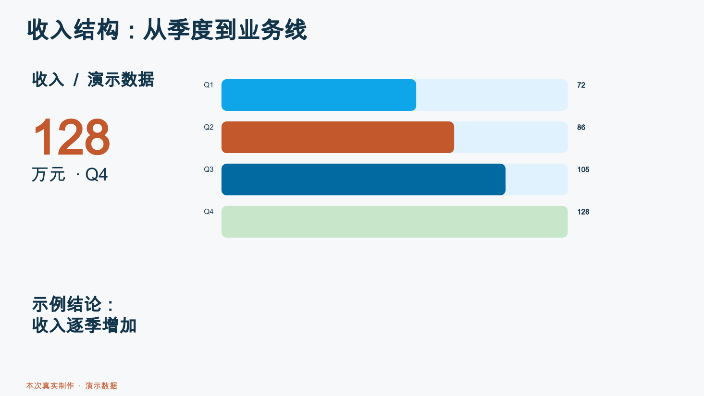
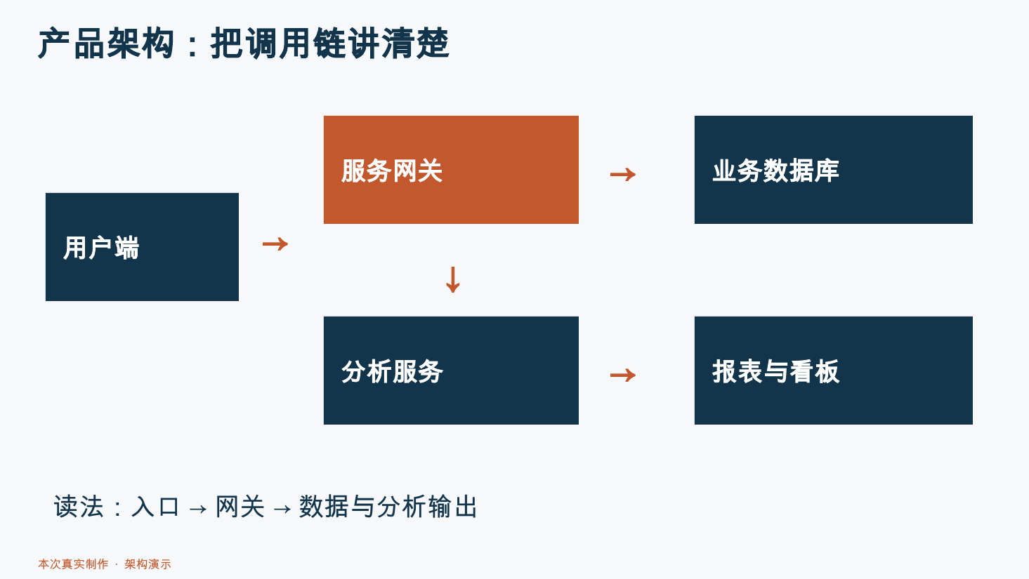
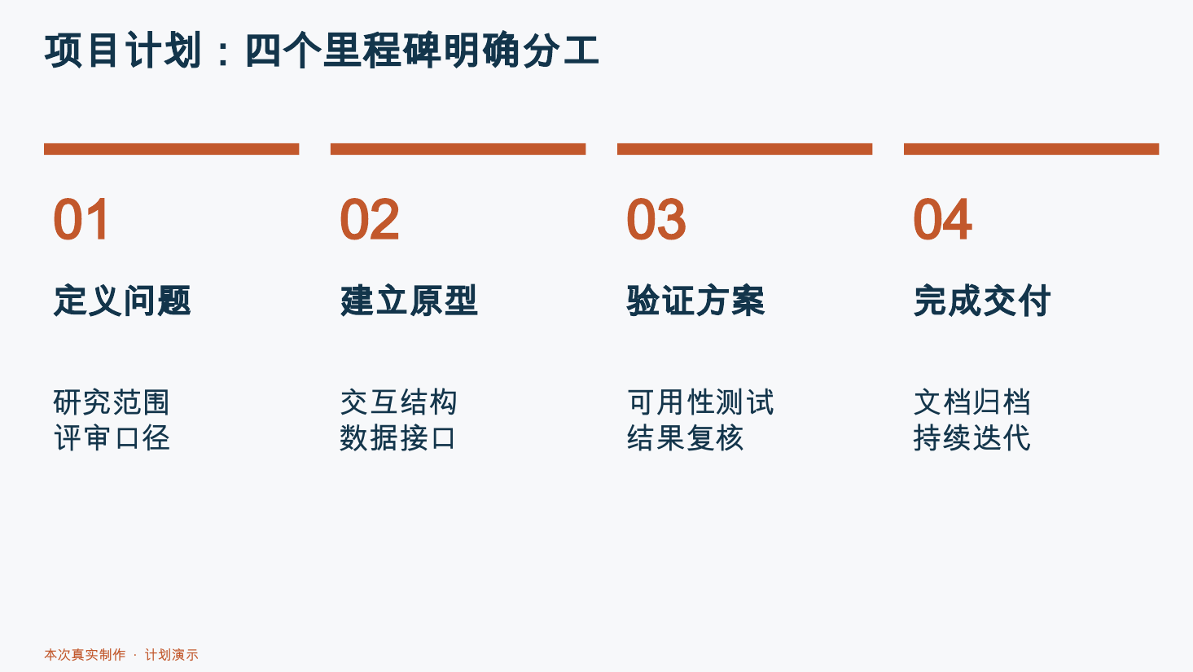
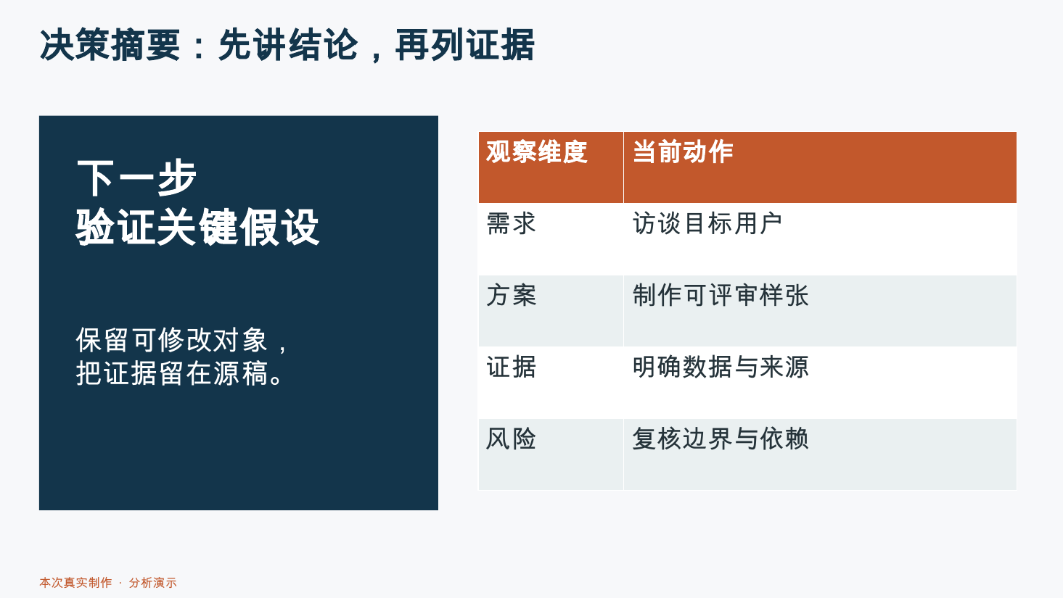
PPT-Design-Skill
用公开API精确控制原生版式
适用场景
品牌提案
经营分析
技术方案
适合人群
产品设计团队
咨询顾问
企业演示作者
作品来源：本技能本次制作；图中数字均为演示数据
Notes:
技能同题演示；样片为本次生成。任何数字均为演示数据，不代表性能。

Slide 2
核心能力：用实际对象说明
1
Build精确摆放
本次对象演示 · 数据不代表性能
初稿
30
2
FreeStyle内容生成
修改稿
55
3
VI模板设计DNA
4
ThemeComposer主题
定稿
80
5
契约与PNG验收
边界 1：需Python制作环境
边界 2：复杂母版动画不保证复刻
PPT-Design-Skill · 本次验证与官方说明分开记录
Notes:
技能同题演示；样片为本次生成。任何数字均为演示数据，不代表性能。

Slide 3
交付与编辑：固定字段核验
字段 | 支持程度 / 使用方式
输入格式 | 文字 / 结构化内容 / PPTX模板
输出格式 | PPTX / PDF / PNG
原生文字 | 支持
原生形状 | 支持
图表 / 数据 | 部分支持：本次为可编辑形状图
图片 | 支持
母版 / 品牌 | 部分支持
修改方式 | 公开Python API；模板DNA融合
运行依赖 | Python/pptx_designer / LibreOffice / Poppler
本次：原生文字与形状；条形图可编辑，未验证数据工作簿。
优先：品牌提案与可维护交付；换路线：需Python制作环境
PPT-Design-Skill · 支持度指官方能力；本次实测见下方说明
Notes:
技能同题演示；样片为本次生成。任何数字均为演示数据，不代表性能。

